Slide 1
Прибыльность рейсов авиакомпании в зимний период
Вылеты из аэропорта АНАПЫ. 2017 год

Slide 2
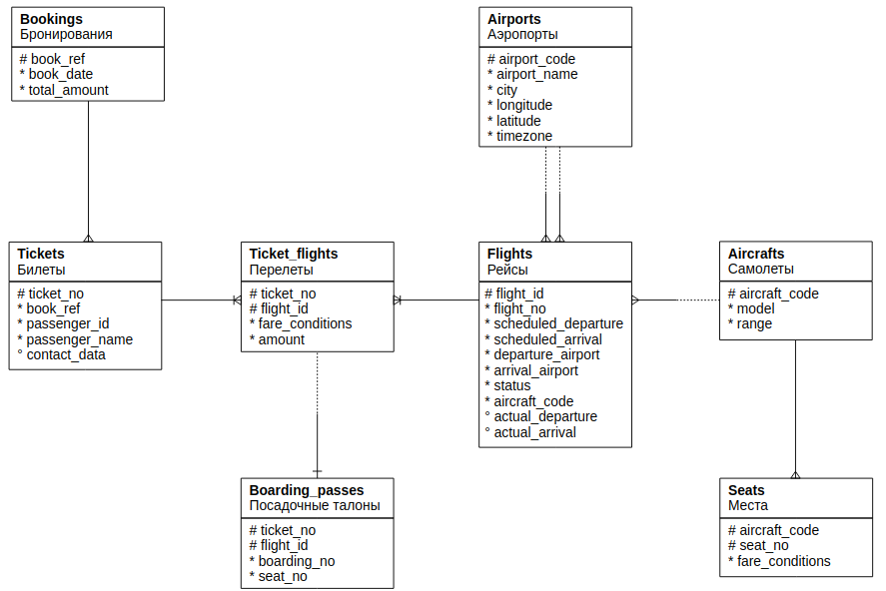
Исходные данные
Основные данные для итогового датасета содержатся в следующих таблицах базы данных:
Flights
Ticket_flights
В качестве основной таблицы используем Flights и будем присоединять к ней необходимые данные из других таблиц

Slide 3
Описание датасета 1
flight_id – идентификатор рейса
flight_no – номер рейса
arrival_airport – аэропорт прибытия (код)
distance_in_km – приблизительное расстояние между аэропортом вылета и аэропортом прибытия в км (рассчитано на основании координат)
scheduled_fligth_time – запланированное расчетное время полета, минут
actual_fligth_time – фактическое время полета, минут
fligth_delay – задержка вылета, минут

Slide 4
Описание датасета 2
aircraft_model – модель самолета
aircraft_range – максимальное расстояние полета для модели
aircraft_total_seats – всего мест в самолете
aircraft_econ_seats – всего мест Эконом класса в самолете
aircraft_business_seats – всего мест Бизнес класса в самолете
total_boarded_seats – количество зарегистрированных на рейс
total_economy_boarded_seats – -//- эконом класса
total_business_boarded_seats - -//- бизнес класса

Slide 5
Описание датасета 3
total_amount – общая выручка для рейса
economy_amount – выручка за места Эконом класса для рейса
business_amount – выручка за места Бизнес класса для рейса

Slide 6
Какие данные добавить
Для определения затрат на рейс нужно добавить в базу данных:
Средний расход топлива на 1 км или 1 час пути для модели самолета
Данные о стоимости авиационного топлива на момент вылета рейса
Данные о величине аэропортовых и иных сборов на рейс
Данные о дополнительных (питание, обслуживание и т.д.) расходах на 1 пассажира Эконом и Бизнес классов (по отдельности)
При получении итогового Датасета было обнаружено, что отсутствует информация о билетах по рейсам с номером PG0194, требуется провести анализ, возможно данные о выручке есть в таблице Bookings

Slide 7
Оценка прибыльности
Выручка полученная от проданных билетов есть в Датасете.
Расходы можно определить исходя из расстояния или времени полета и данных о расходе топлива моделью самолета, стоимости топлива, а также иных собранных данных о расходах на рейс.
В Датасете есть данные для анализа на основе наполненности Эконом и Бизнес классов, также можно рассчитать дополнительные параметры для анализа в разрезе классов
На основе всех полученных данных построить модель и спрогнозировать потенциальные доход и прибыль с рейсов на основании чего определить, от каких рейсов можно отказаться, на каких направлениях увеличить количество воздушных судов

